Slide 1

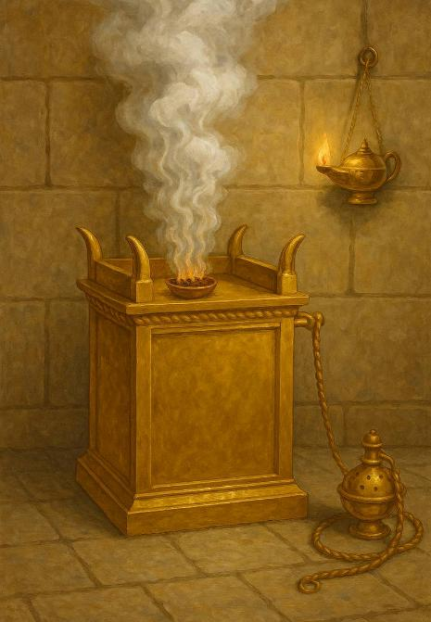
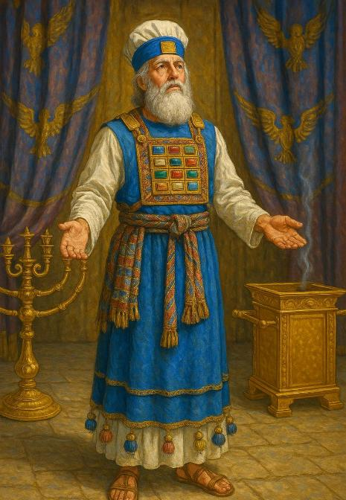
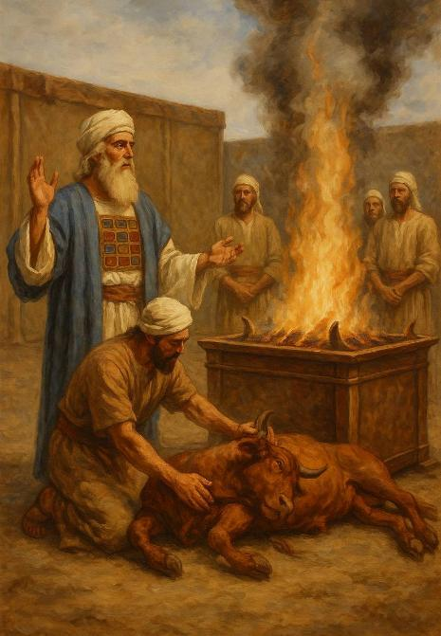
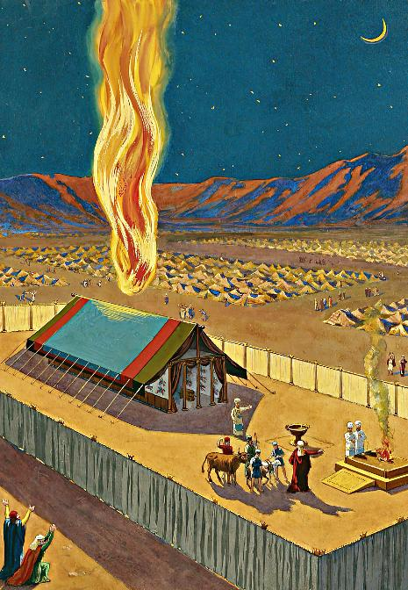
HEMA YA GŨTŨNGANĨRWO
Lesoni 13 ya Septemba 27, 2025

Slide 2
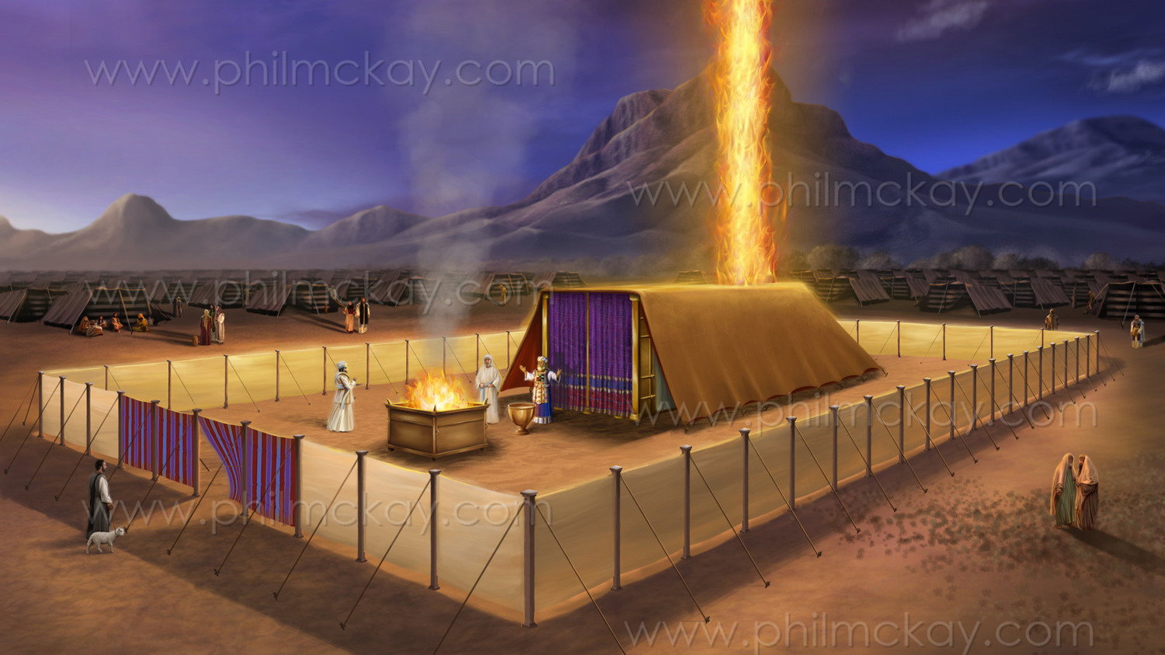
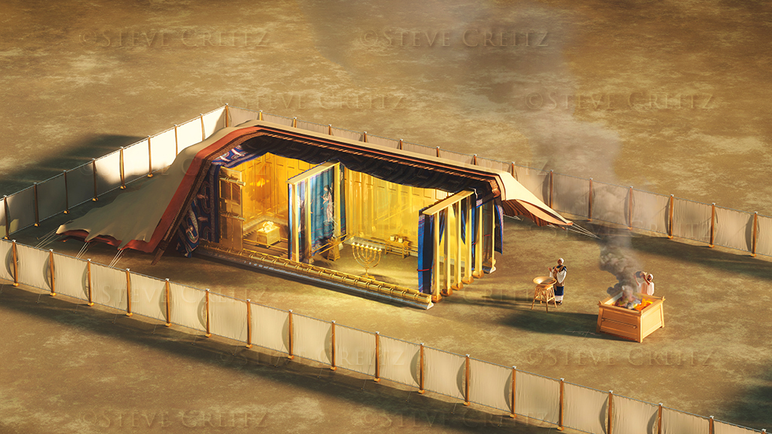
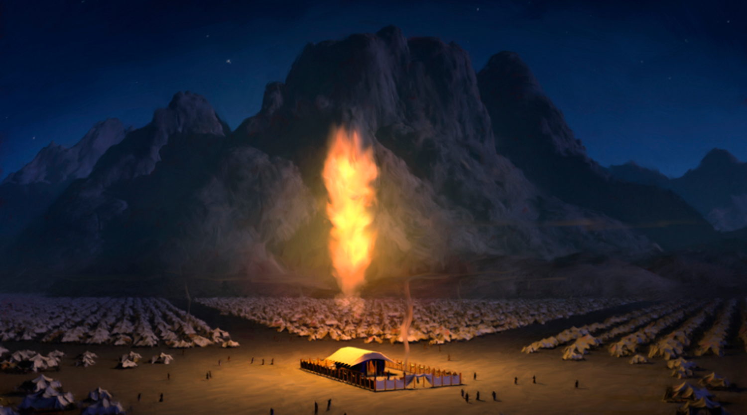
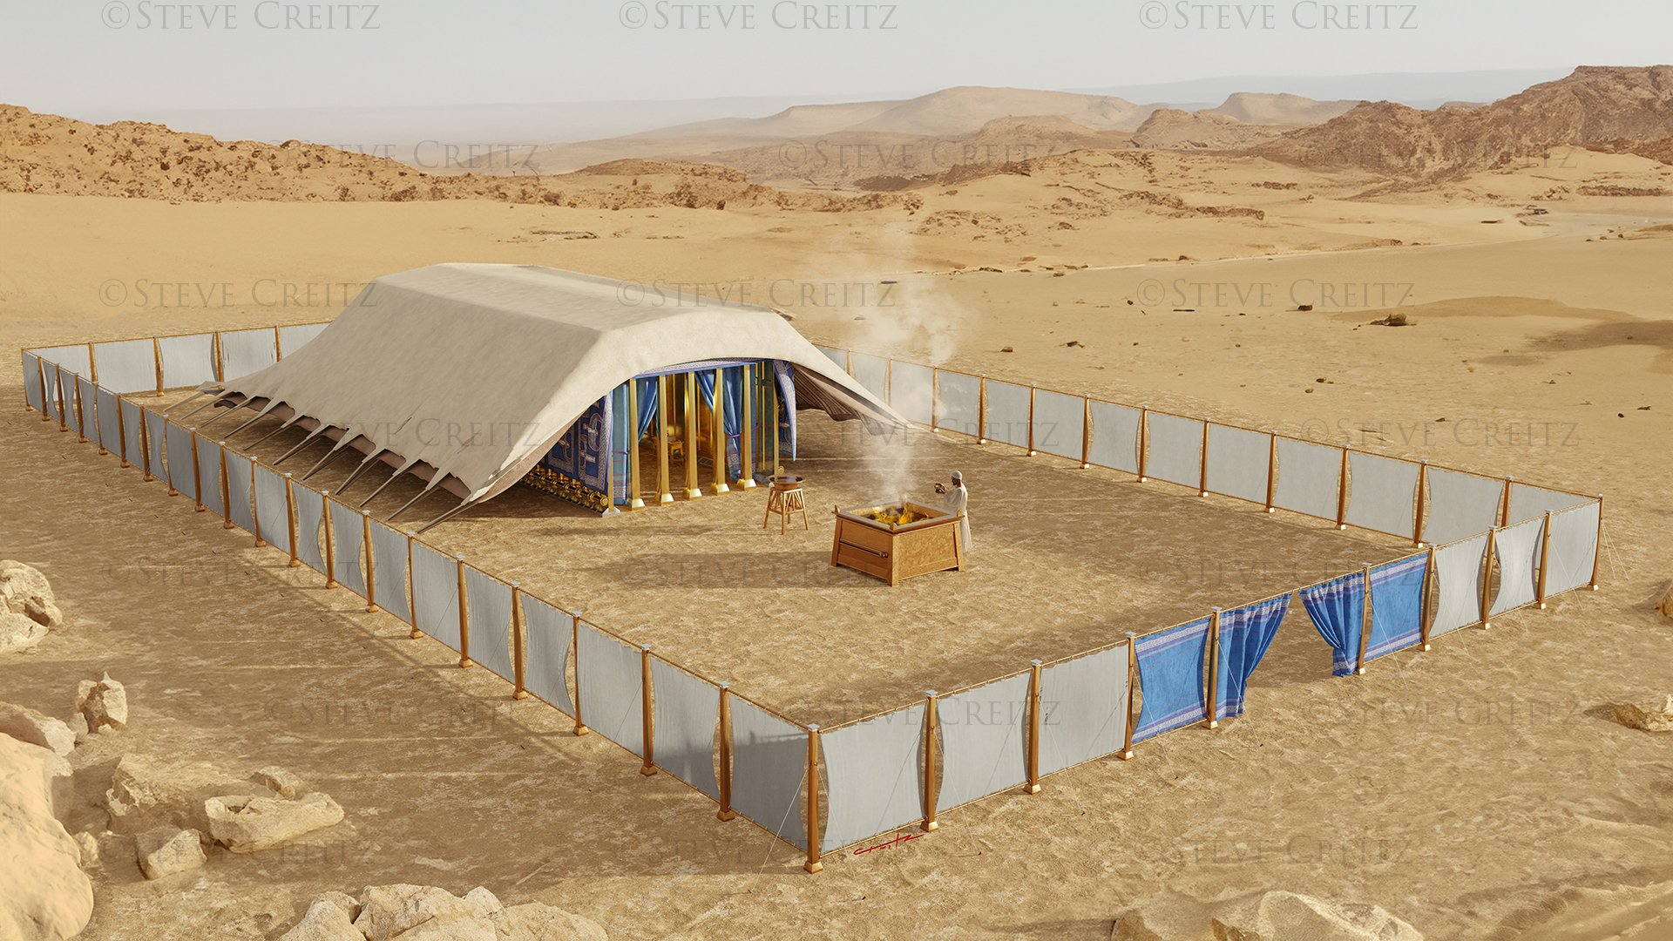
“Hĩndĩ ĩyo itu rĩkĩhumbĩra Hema-ya-Gũtũnganwo, naguo riiri wa MWATHANI ũkĩiyũra hema ĩyo nyamũre. …Nĩ ũndũ ũcio itu rĩa MWATHANI rĩaikaraga igũrũ wa hema ĩyo nyamũre mũthenya, naguo mwaki wakoragwo itu-inĩ rĩu ũtukũ, rĩgakĩonagwo nĩ nyũmba yothe ya Isiraeli mahinda mothe ngʼendo-inĩ ciao ciothe”
Thaama 40:34, 38, NKJV

Slide 3
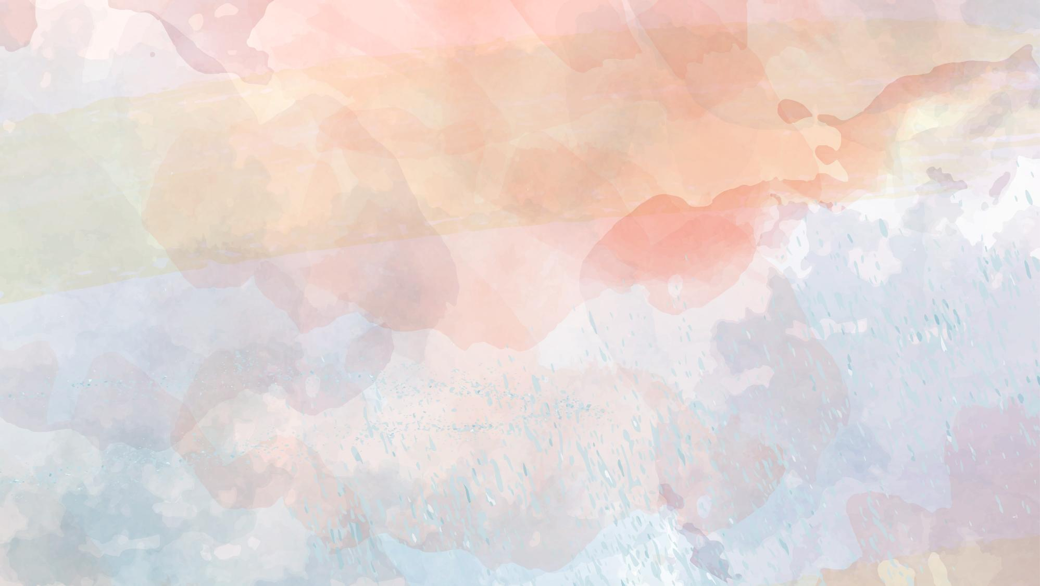
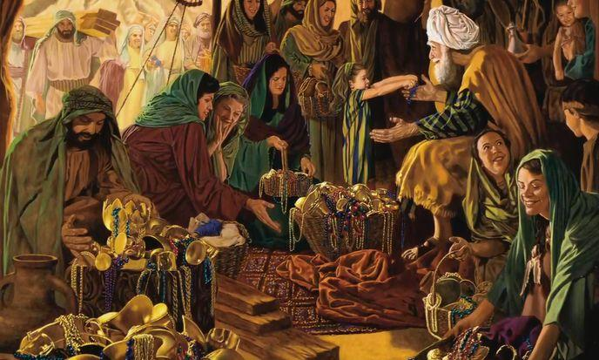

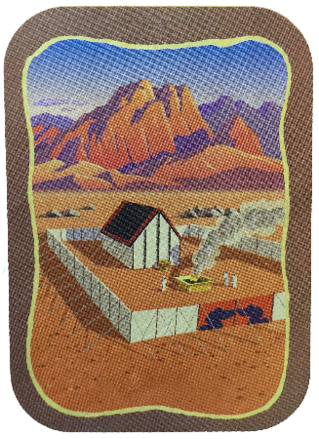
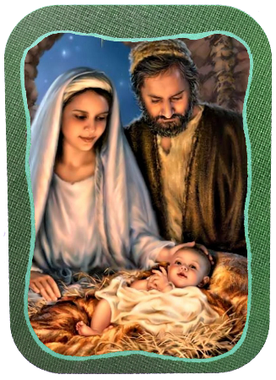
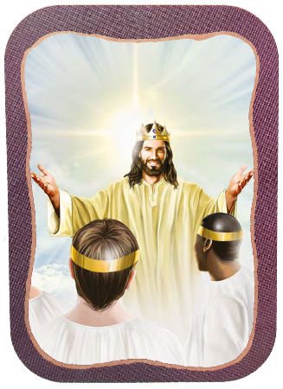







Icunjĩ cia mũico cia Thaama ciĩehanĩtĩ ũtarĩria wa gwakwo na kũneanwo kwa Hema ya Gũtũnanwo.
Maya marĩ Mahinda ma mwanya, marĩa andũ merutagĩra na gĩkeno, o mũndũ akaruta iheeo—ta ũrĩa angĩhota—wĩra-inĩ ũcio mũnene wa Ngai.
Gĩtũmi kĩa mũthingi arĩ Ngai gwathĩrĩra gwakwo Hekarũ ĩno ya thamaga arĩ wendi Wake gũtũrania na Andũ Ake. (Thaa. 25:8). Wendi ũyũ nĩwahingirio thĩiniĩ wa ũmũndũ wa Jĩsũ, na nĩ ũgakinyanĩra Kaimana rĩrĩa tũgakorwo hamwe Nake thĩiniĩ wa Thĩ Njerũ.
Meharĩrrĩria:
  Thabatũ (Thaama 35:1-3)
  Maruta ma kwĩyendera (Thaa 35:4-36:7)
Hema ya Gũtũnganwo:
  Mwako Mũrĩku (Thaama 36:8-39:43)
  Kũneanwo (Thaama 40:1-38)
Hema Ingĩ cia Gũtũnganwo:
  Jĩsũ na Jerusalemu ĩrĩa Njerũ

Slide 4
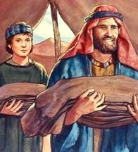
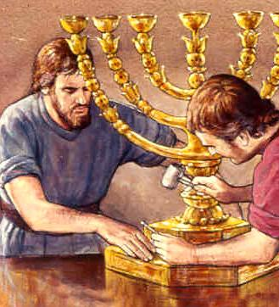
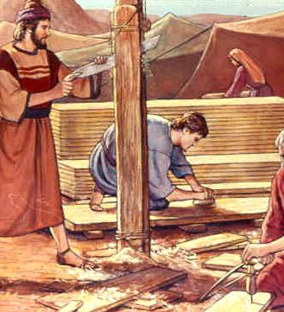
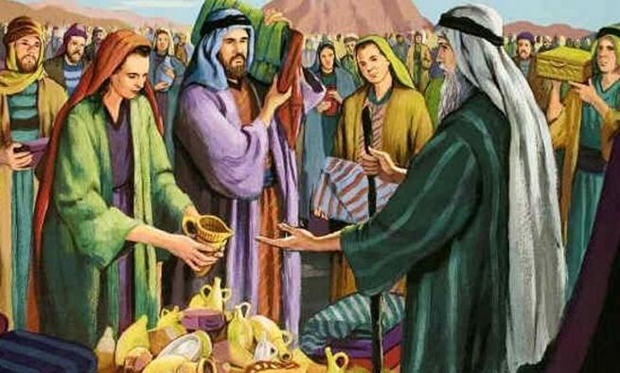
MEEHARĨRIA

Slide 5

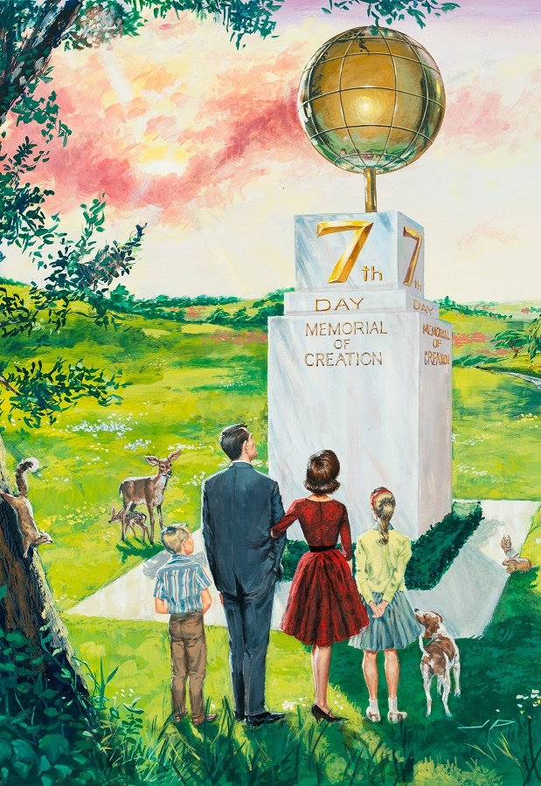
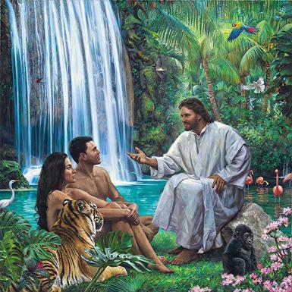
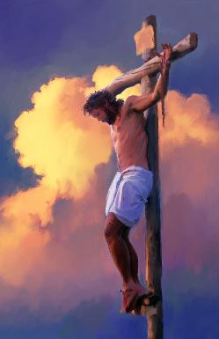
THABATŨ
“Wĩra nĩũrutagwo mĩthenya ĩtandatũ, no mũthenya wa mũgwanja ũrĩkoragwo ũrĩ mũthenya wanyu mũtheru, Thabatũ ya MWATHANI ya kũhurũka. Ũrĩa ũkaaruta wĩra mũthenya ũcio no nginya ooragwo” (Thaama 35:2)
Thutha wa mweke wa gũcũthĩrĩria riri wa Ngai, Musa agĩtarĩria andũ “ũrĩa Mwathani athanĩte” (Thaa. 35:1, 4). ũtarĩria ũyũ warĩ hamwe na mũikaranĩrie wao na Ngai Mahinda-inĩ (ta Thabatũ) ona handũ-inĩ (ta Hema ya Gũtũnganwo).
Ngai aigire Thabatũ keheri-inĩ ta ihinda rĩa mwanya kũrĩ ithuĩ tũkenerere gũkorwo Gwake thĩiniĩ wa ũũmbi guo mwene (Kĩa. 2:1-3; Thaa. 20:11), na akĩririkania Aisiraeli ũndũ ũcio ihinda inini mbere ya kwanĩrĩra Mathani marĩa Ikũmi (Thaa. 16:22-29).
Thabatũ ĩtũririkanagia atĩ Ngai Nĩwe Mũũmbi witũ na Mũtũkũũri (Gũc. 5:15), na agatũtwara Mahinda mokĩte rĩrĩa tũgakenerera gũkorwo Nake tene na tene (Isa. 66:22-23).

Slide 6
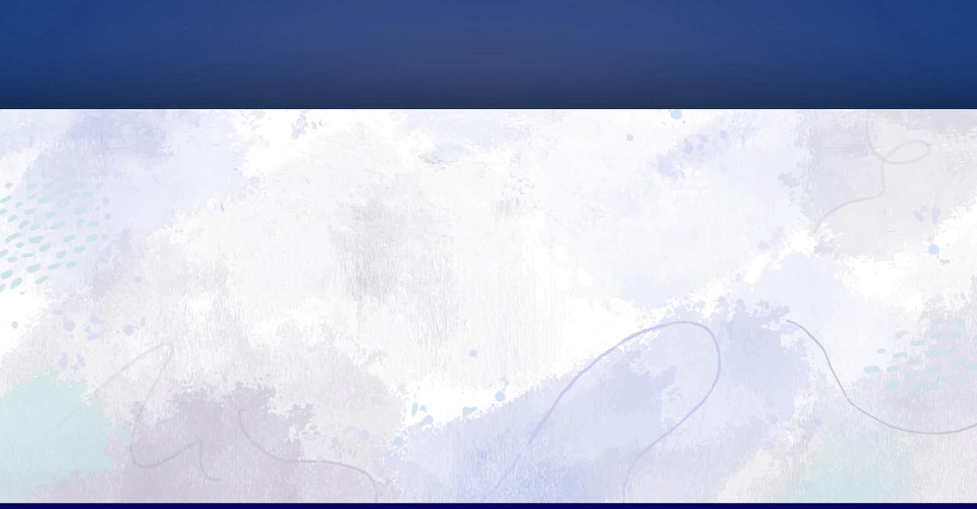
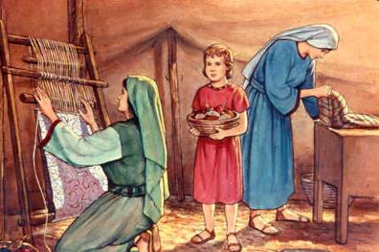
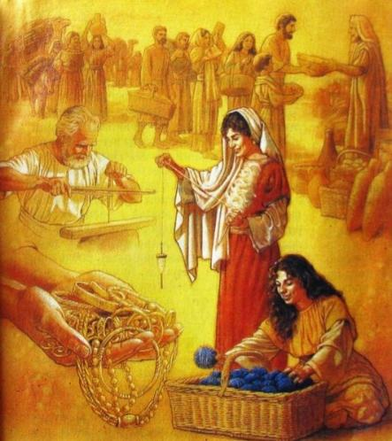
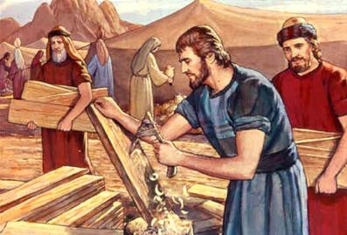
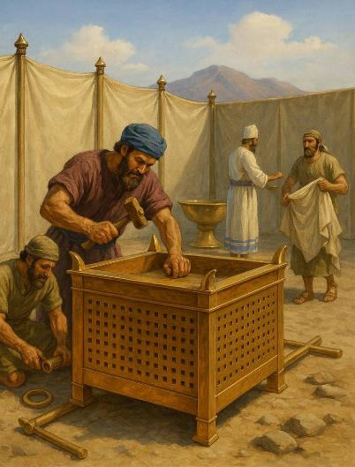
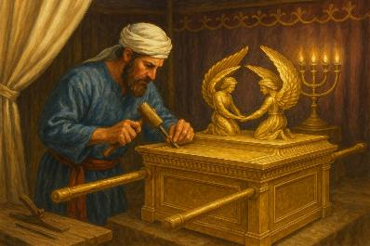
MARUTA MA KWĨRUTĨRA
“Rutĩrai MWATHANI maruta kuuma indo-inĩ iria mũrĩ nacio. Mũndũ ũrĩa wothe ũkũigua akĩenda, nĩarehere MWATHANI iruta rĩa thahabu, na rĩa betha na rĩa gĩcango [ …] Arĩa othe marĩ na ũũgĩ wa ũbundi gatagatĩ-inĩ kanyu, nĩmoke mathondeke indo ciothe iria MWATHANI aathanĩte” (Thaama 35:5,10)
Kwarĩ na njĩra igĩrĩ cia kũruta nĩũndũ wa wĩra wa Hema ya Gũtũnganwo: kũheana indo cia gwaka kana kũruta wĩra.
Makĩria ma tani ya thahabu, na hakuhĩ tani 3.75 cia betha, na hakuhĩ tani 2.5 cia gĩcango cikĩhũthĩka, hamwe na mbao na ngoora cia nguo itigaine (Thaa. 38:21-31).
Ici ciothe ciomĩre kũ? Nyingĩ ciacio ciomanĩte na iria Aisiraeli marutĩte kũrĩ Amisiri rĩrĩa moimaga kuuo (Thaa. 11:2).
Kuongerera, wĩra wa gũtuma, ngora itarĩ rũtumo, atumi a nguuo, aaki a mbaũ, acũhia, athondeki mathaga, ouguo guo nĩ mabaranagia.
Mũndũ wothe nĩerutĩire gũteithia ũũ atĩ Bezaleeli, Aholiabu, na aaki angĩ makĩũria Musa atigithie andũ kũrehe maruta mangĩ.
(Thaa. 36:3-7).
Nĩguũ wĩra ũkinyanĩre, Roho Mũtheru akĩhe aruti othe a wĩra ũcio iheeo (Thaa. 35:30–36:2). Na o ũguo, athiaga na mbere kũhe ana iheeo iria ciagĩrĩire kũrĩ arĩa manyitanagĩra thĩiniĩ wa wĩra wa Ngai.

Slide 7
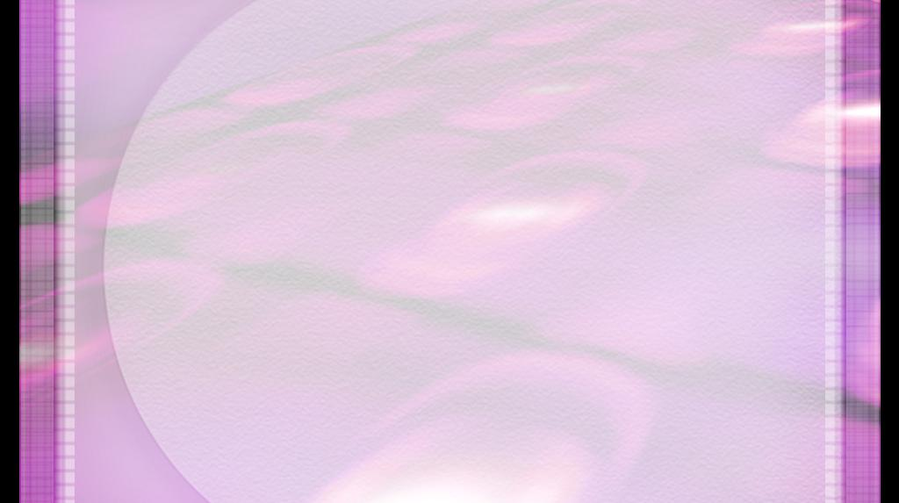
“Ngai nĩ aigĩte arũme na atumia mena iheeo cia goro. Kũrĩ o ũmwe mwanya nĩ aheanĩte kĩheeo ngũrani. Ti othe marĩ na maiganainie hinya wa mĩtugo kana ũrikĩru wa ũmenyo. No o ũmwe nĩ ahũthagĩre iheeo ciake ũtungati-inĩ wa Mwathani, ona arĩ kĩheeo kĩngĩoneka kĩrĩ kĩnini atĩa. Mũramati mwĩhokeku athogoranaga na ũũgĩ thũgũrĩ-inĩ wa mĩrigo ĩrĩa ehokeirwo.”
EGW (The Upward Look , December 31)

Slide 8
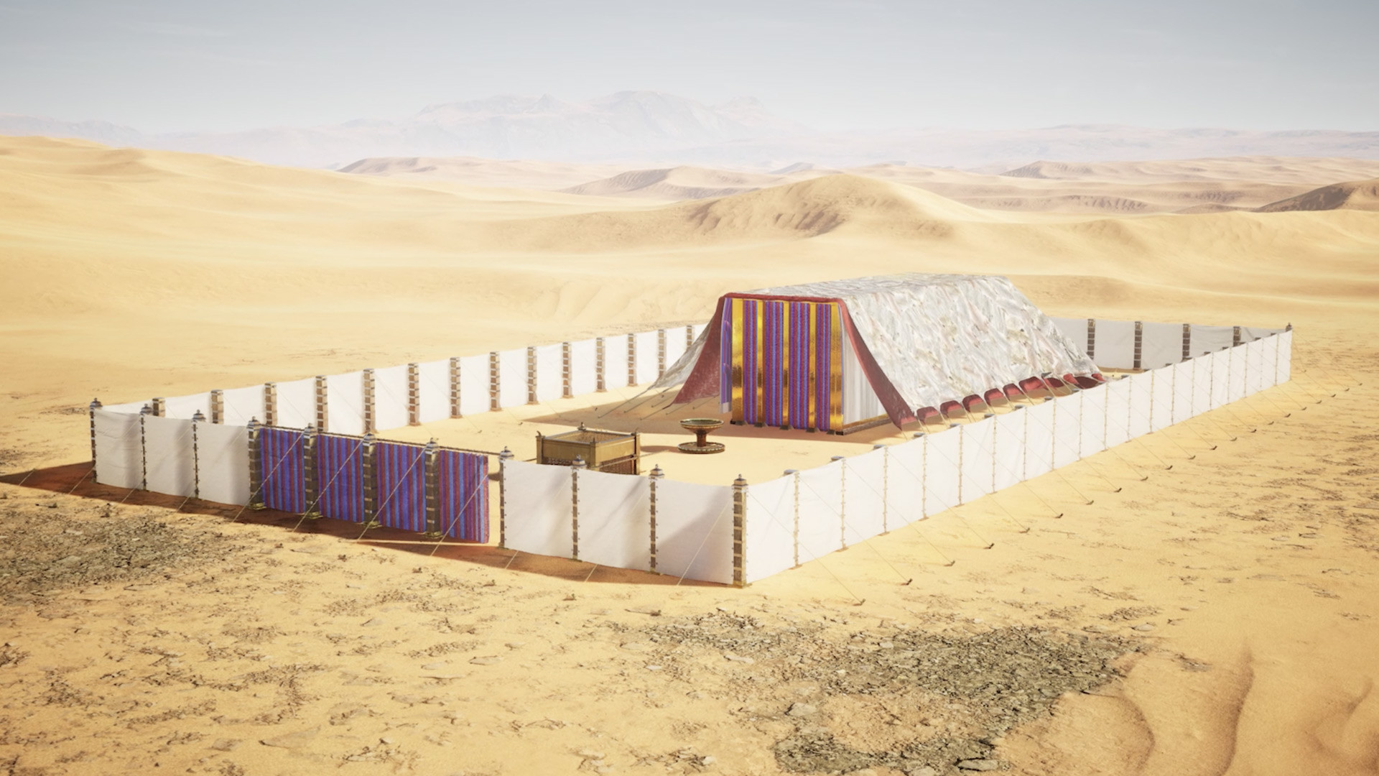
HEMA YA GŨTŨNGANWO

Slide 9
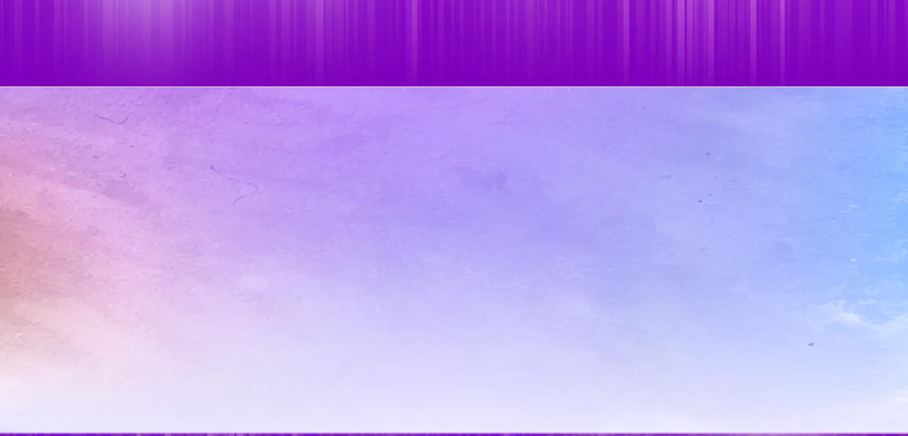
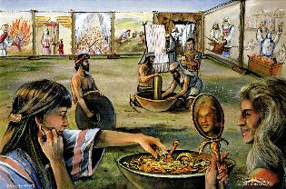
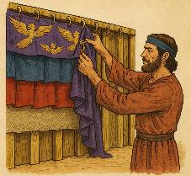
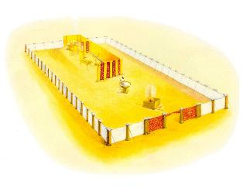
MWAKO MŨRIKU
“Musa akĩona wĩra ũrĩa warutĩtwo nake akĩona atĩ nĩmaũrutĩte o ta ũrĩa MWATHANI aathanĩte. Nĩ ũndũ ũcio Musa akĩmarathima” (Thaama 39:43)
Nĩ indo irĩkũ ciabataranagia gwaka Hema ya Gũtũnganwo gũkinyanĩria wĩra wao?
Hema ya Gũtũnganwo (Harĩa hatheru na harĩa Hatheru mũno)
Ithandũkũ rĩa thahabu
Metha ya mĩgate
Mũtĩ wa Tawa
Kĩgongona kĩa ũbani
Kĩgongona kĩa maruta ma njino
Kĩraĩ gĩa gĩcango
Nja cia Hekarũ
Ephodi
Gako ga gĩthũri
Nguo icio ingĩ

Slide 10

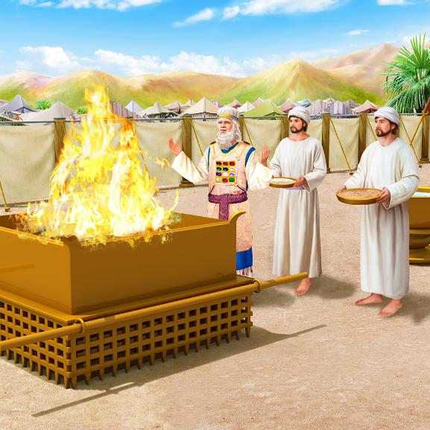
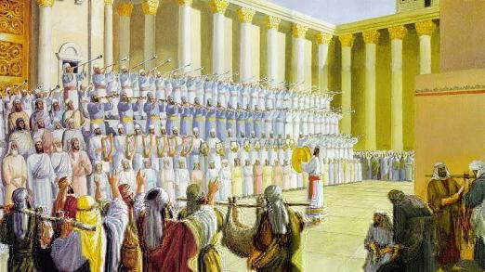
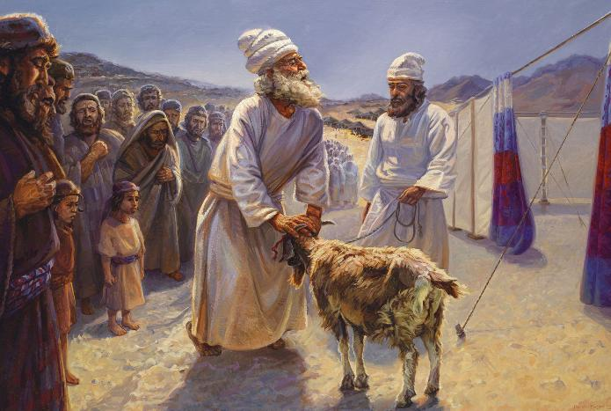
MWAKO MŨRĨĨKU
Rĩrĩa yakirwo, Kĩgongona (Hema ya Gũtũnganwo ona nja ciayo) ciarĩ mũciĩ wa ũruti magongona merĩ ma mwanya: ma o mũthenya na rĩa o mwaka. Marũga mao ma mwanya, moyanĩirio hamwe matũrutaga atĩ;
Ngai nĩathũire wĩhia
Ngai nĩ ahonokagia mwĩhia
Ngai nĩ akanaanga waganu
Ngai nĩ atwĩrĩire riri ũkĩĩte
Kũhĩtũkĩra magongona ma o mũthenya, Ngai onanagia njĩra ĩrĩa ohagĩra nayo, na wega/ũtugi, mwĩhia: na gĩkuũ kĩa nyamũ ĩtarĩ ũcuuke, “Gatũrũme ka Ngai karĩa gathengagia mehia ma thĩ”. (Jn. 1:29).
Na igongona rĩa o mwaka (Mũthenya wa Gũtheria), Ngai onanagia ũrĩa akanina wĩhia thĩiniĩ wa thĩ, kuonania kĩhonia kĩa mũico kũrĩ thĩna wa waganu (Thab. 73:17).
Kĩgongona kĩarĩ o rĩngĩ handũ ha gũthathaiya Ngai, kũmũgooca na kuonania ngatho kũrĩ We.

Slide 11
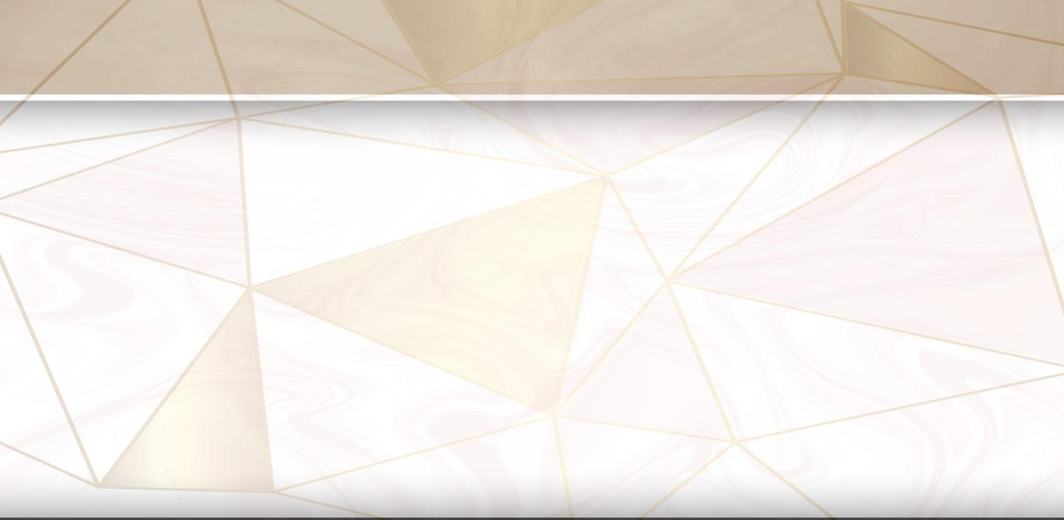
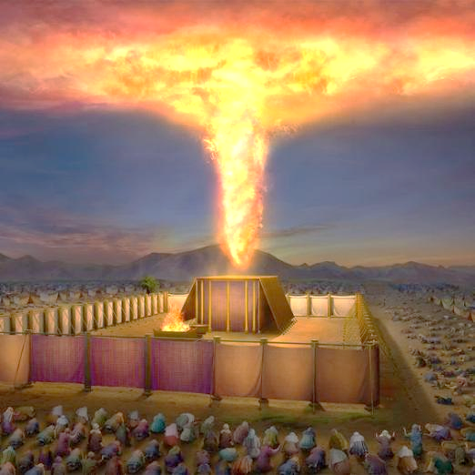
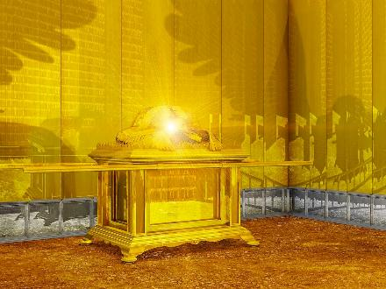
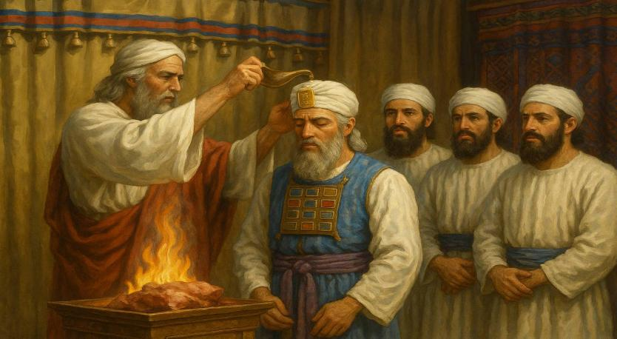
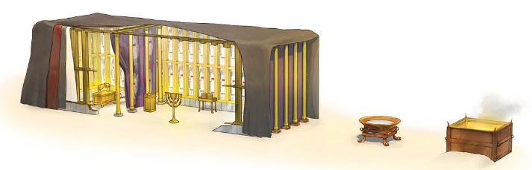
KWAMŨRĨRA
“Hĩndĩ ĩyo itu rĩkĩhumbĩra Hema-ya-Gũtũnganwo, naguo riiri wa MWATHANI ũkĩiyũra hema ĩyo nyamũre” (Thaama 40:34)
Ibuku rĩa Thaama rĩrĩkagia na kwamũrĩra Kĩgongona na na athĩnjĩri ayo. Mwarĩrĩrio mũnene thĩiniĩ wa gĩcunjĩ gĩkĩ nĩ Ngai hatarĩ nganja, ũrĩa ũiyũragia indo ciothe na mwonekano Wake wĩ riri (Thaa. 40:34). Mwonekano ũyũ wathire na mbere gũkorwo hamwe na Hema ya Gũtũnganwo thĩiniĩ wa itu na thĩiniĩ wa Shekinah (muonekano wa riri wa ũngai gatagatĩ ka makerubi a ithandũkũ).
Thutha wa mĩeri ya ũruti wĩra, kĩgongona gĩkĩambarario mũthenya wa mbere wa mweri wa mbere mwaka-inĩ wa kerĩ thutha wa kuuma Misiri (Thaa. 40:2, 17). Indo ciothe ciabangĩtwo na mũtaratara (ithandũkũ, gĩtambaya, metha, mũtĩ wa tawa, kĩgongona gĩa thahabu, kĩgongona gĩa gĩcango, kĩraĩ), na ũcitherie (Thaa. 40:9).
Kũrĩkĩrĩria, Aaroni na ariũ akemehumbĩte nguo ciao cia athĩnjĩri, n magĩitĩrĩrio maguta nĩũndũ wa ũtũmwo wao (Thaa. 40:12-15).

Slide 12
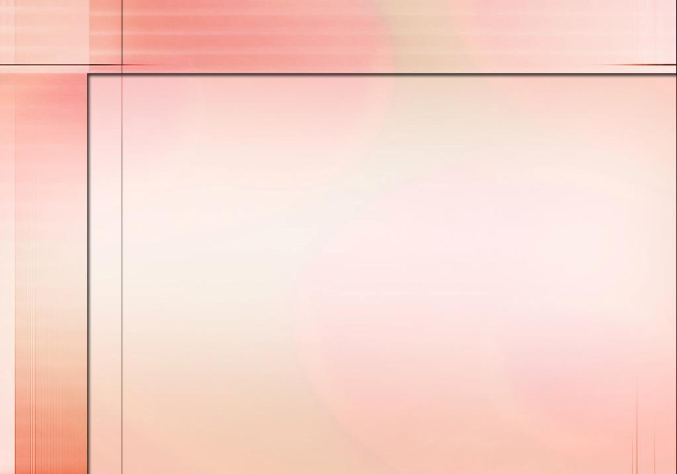
EGW (Patriarchs and Prophets, p. 349)
“Gũtirĩ rũario rũngĩtarĩria riri wa kĩonanio kĩrĩa kĩonanagio thĩiniĩ wa kĩgongona—thahabu-irĩayagemetie thingo yarirũkaga na ũtheri ũrĩa woimaga mũtĩ-inĩ wa tawa wa thahabu, marangi magemu ma itambaya mena araika me kũhenia, metha, kĩgongona kĩa ũbani, gĩkũhenia na thahabu; mbere gĩtambaya gĩa kerĩ ithandũkũ itheru, hamwe na hitho ya makerubi arĩo, na igũrũ warĩo, Shekinah theru, mwonekano mwambararie wa kuonekana kwa MWATHANIh; moothe marĩ tu o mwoneka mũtumanu wa mo riiri ma hekarũ ya Ngai ĩrĩa ĩrĩ igũrũ, arĩ yo gatagatĩ ka wĩra wa gũkũũra mũndũ.”

Slide 13
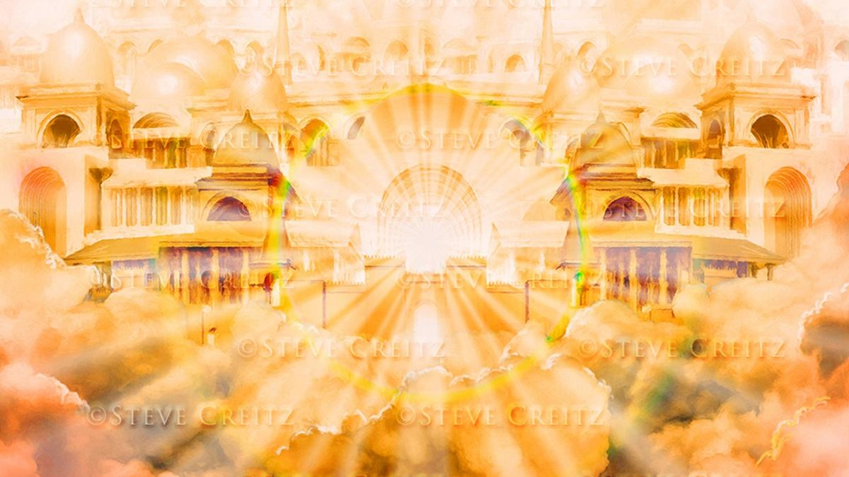
HEMA INGĨ CIA GŨTŨNGANWO

Slide 14
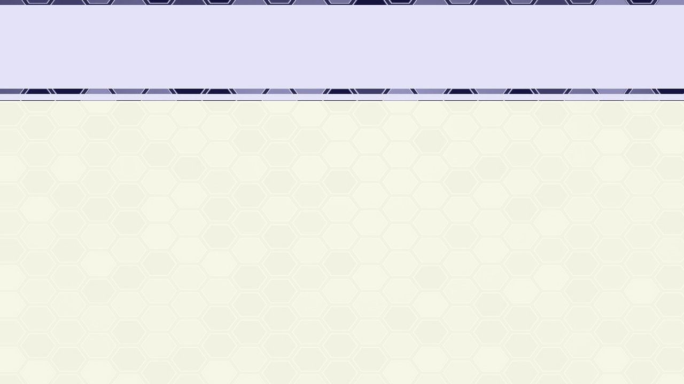
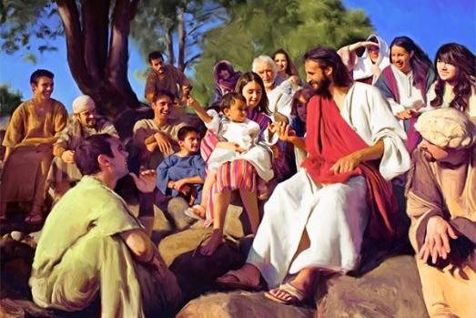
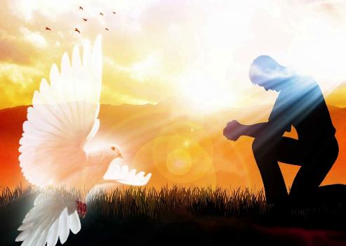
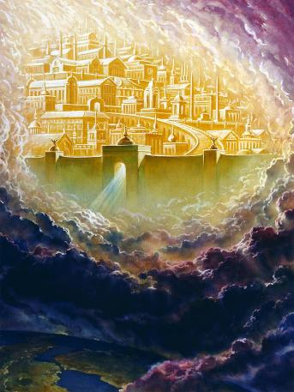
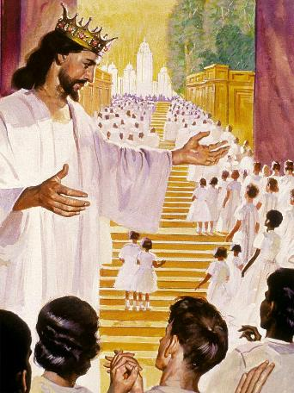
JĨSŨ NA JERUSALEMU NJERŨ
“We Kiugo agĩtuĩka mũndũ na agĩtũũrania na ithuĩ” (Johana 1:14a)
“Ningĩ ngĩigua mũgambo mũnene uumĩte gĩtĩ-inĩ-kĩa-ũnene, ũkiuga atĩrĩ, “Rĩu gĩikaro kĩa Ngai kĩrĩ hamwe na andũ, nake nĩegũtũũrania nao. Megũtuĩka andũ ake, nake Ngai we Mwene arĩkoragwo hamwe nao, na atuĩke Ngai wao” (Kũguũrĩrio 21:3)
Johana 1:14 yugaga weega atĩ Jĩsũ atuĩkire mũndũ na “kwamba hema” (arĩ hema) hamwe na ithuĩ. Atuĩka mũndũ, Jĩsũ, Ngai mũtũũra, ahingirie wendo Wake kĩrũgamo atũranie naithuĩ. Atuĩkire Emmanueli, Ngai hamwe naithuĩ (Mt. 1:23).
Kũhĩtũkĩra Roho Mũtheru, Ngai athiaga na mbere gũtũrania naithuĩ ũmũthĩ (Mt. 18:20; 1Ako. 3:16).
No thikũ nĩĩrooka o naihenya rĩrĩa tũgakorwo tũkĩrũgamana ũthiũ kwa ũthiũ n Ngai witũ, na tũtũranie Nake, thĩiniĩ wa Hema ĩrĩa ya ma ya ũthamaki ĩrĩa We Mwene atũthondekeire ithuuĩ: Jerusalemu Njerũ (Kũg. 21:3).
ũndũ ũkahinga rĩrĩa Mũbango wa ũhonokio ũgakinyanĩra, na waganu woheri Kaimana.

Slide 15

EGW (The Desire of Ages, p. 23)
“Ngai athire Musa kũrĩ Aisiraeli, "Ningĩ ũnjakithĩrie handũ haamũre, na niĩ nĩngatũũranagia nao" (Thaama 25:8), Nake agĩtũũra kĩgongona-inĩ, o gatagatĩ-inĩ ka andũ Ake. Kũhĩtũkĩra mĩnoga ya kũũrũra werũ-inĩ, rwa gũkorwo ho Gwake rwarĩ hamwe nao. ũguo Kristũ akĩambararia Hema ya Gũtũnganwo Yake gatagatĩ-inĩ ka mĩikaranĩrie iitũ. Ambire hema Yake mĩena-inĩ ya hema cia andũ, atĩ nĩguo Ahote gũtũrania naithuĩ, na ahote gũtũmenyerania na ũtheru wa mũtugo ona muoyo.”

